Slide 1

कैलकुलस के शिक्षण और अधिगम के लिए
ई-सामग्री का विकास
नमस्ते
इस अवसर देने के लिए मैं सीआईईटी , एनसीईआरटी के प्रति अपना हार्दिक आभार व्यक्त करता हूं।

Slide 2
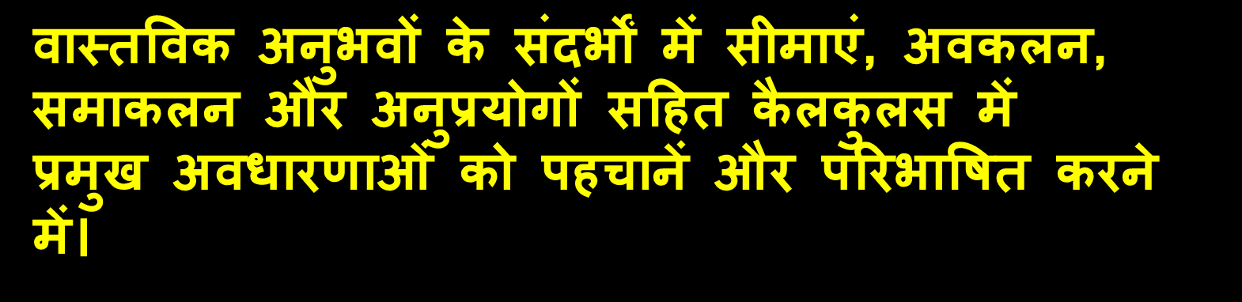
गणित के शिक्षण और अधिगम के लिए ई-सामग्री का विकास
दिन 5
कैलकुलस के शिक्षण और अधिगम के लिए
ई-सामग्री का विकास

Slide 3
जियोजेब्रा क्यों ???
जियोजेब्रा एक बहुमुखी उपकरण है जो ज्यामिति,
बीजगणित, कैलकुलस और
अन्य गणितीय अवधारणाओं को एक ही मंच पर जोड़ता है।
यह उपयोगकर्ताओं को गणितीय अवधारणाओं का
गतिशील प्रतिनिधित्व (dynamic representations)
बनाने की अनुमति देता है, जिससे यह
शिक्षण और सीखने दोनों के लिए
उपयोगी हो जाता है।
जियोजेब्रा एक निःशुल्क और मुक्त स्रोत उपकरण है।

Slide 4
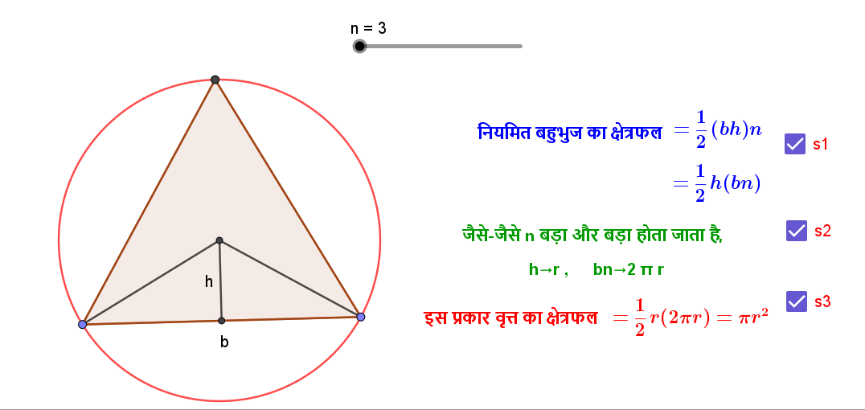
नियमित बहुभुज के क्षेत्रफल के सीमित मामले के रूप में वृत्त का क्षेत्रफल

Slide 5
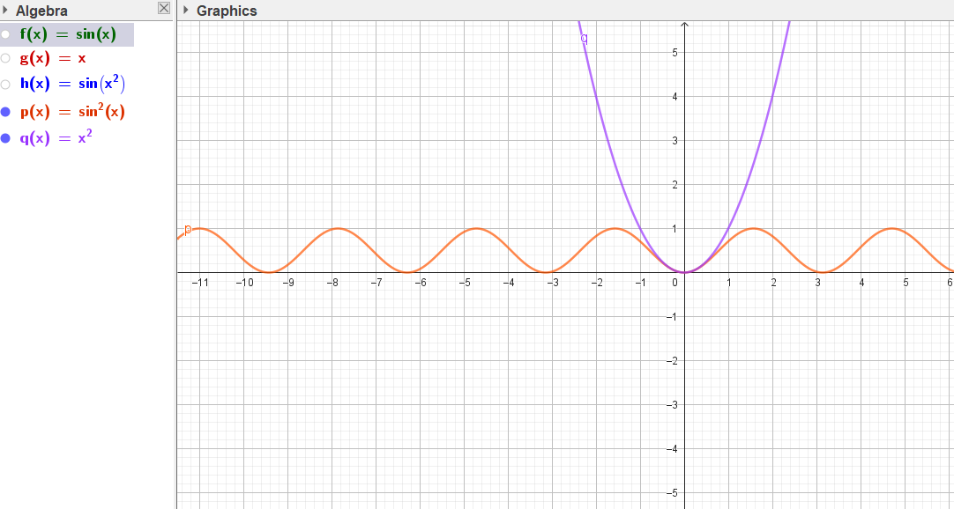
जैसे ही x, 0 की ओर प्रवृत्त होता है, तब sinx और x फलन संपाती होते हैं, तब sinx/x, 1 की ओर प्रवृत्त होता है

Slide 6
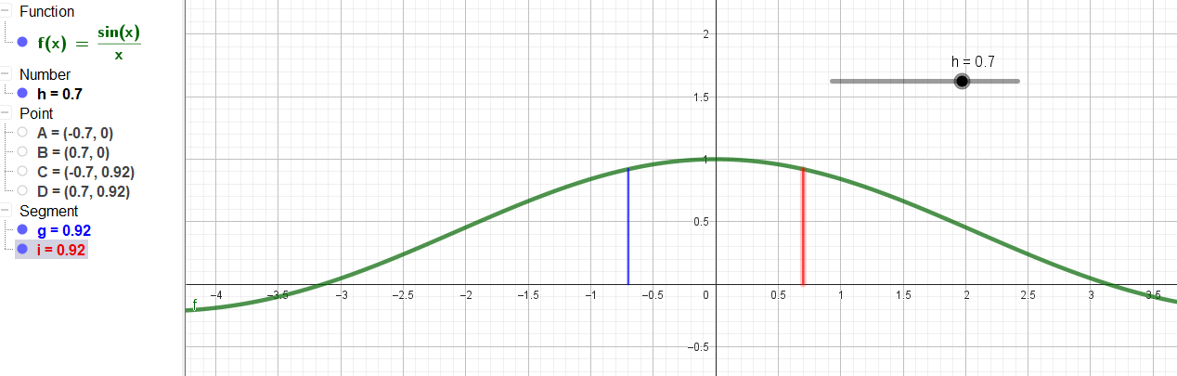
जैसे x ,0 की ओर बढ़ता है तो f(x), x के दोनों ओर से 1 की ओर बढ़ता है

Slide 7
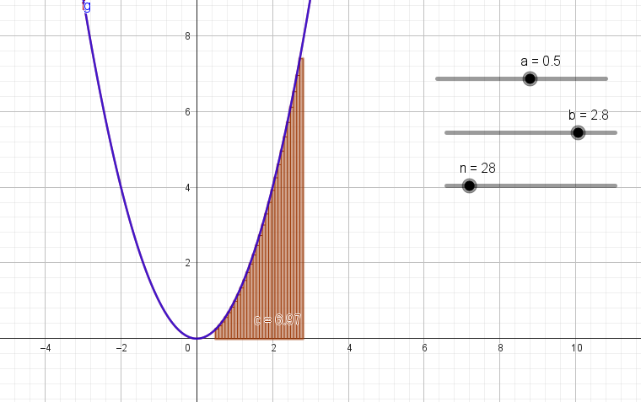
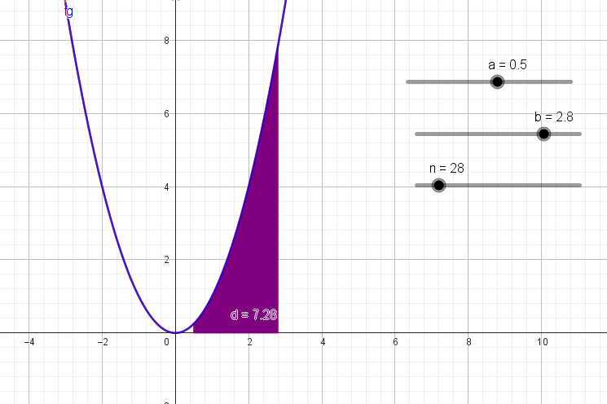

Slide 8
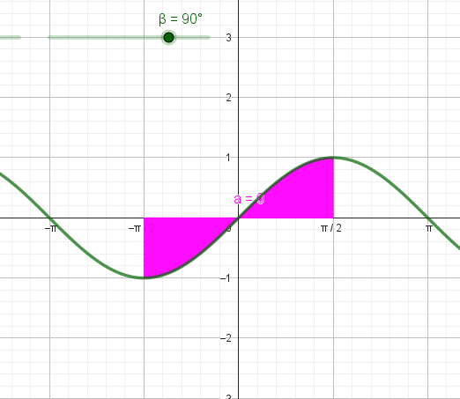
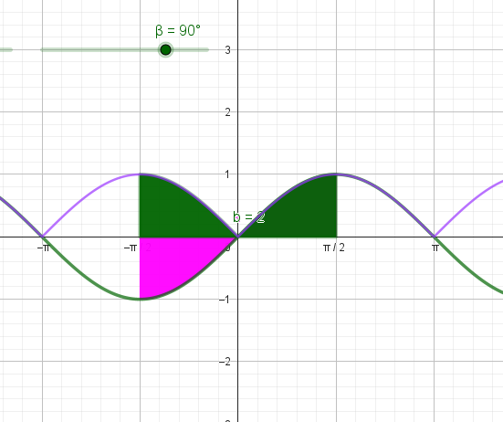

Slide 9
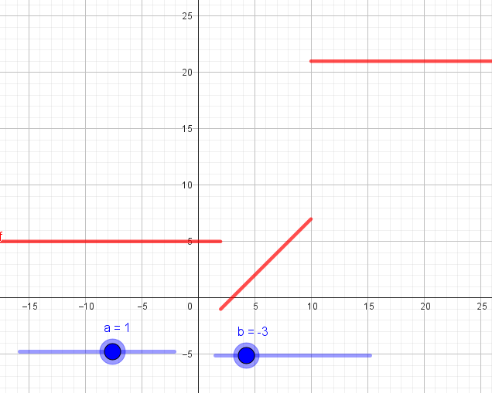
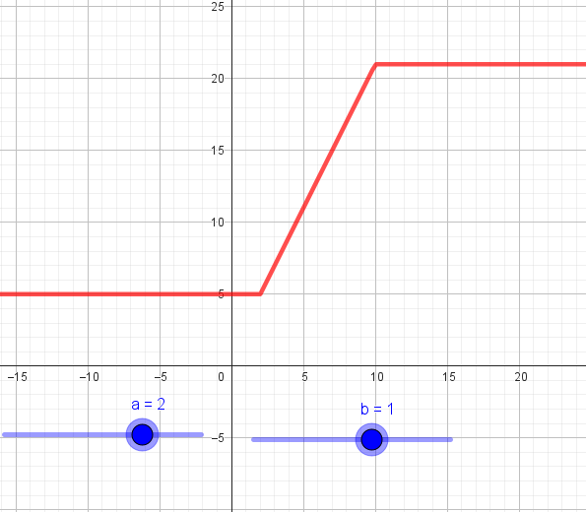

Slide 10
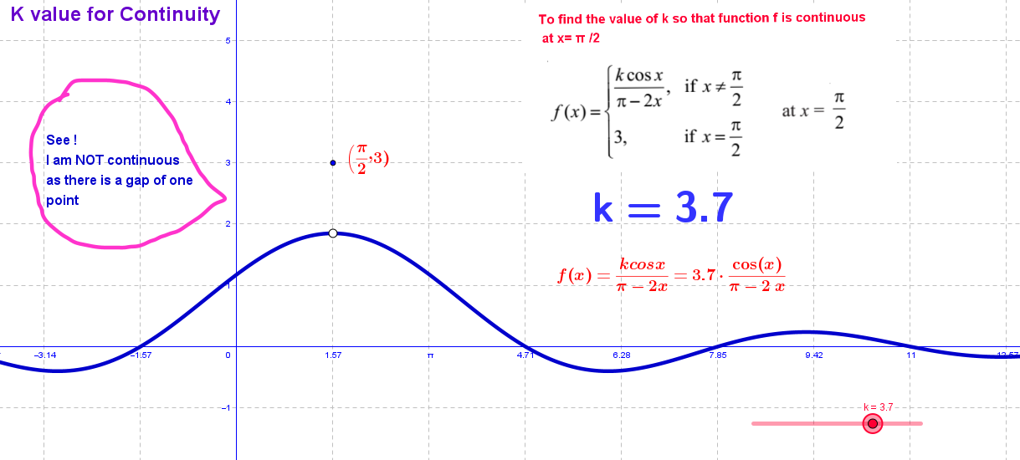

Slide 11
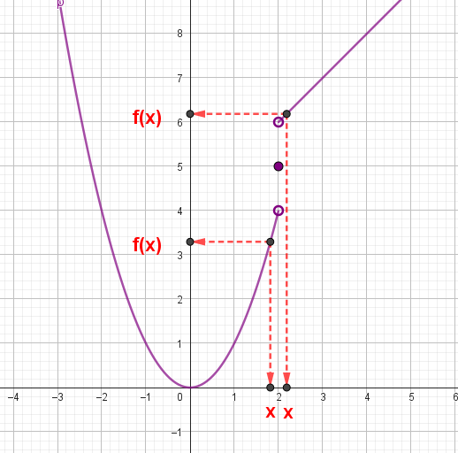

Slide 12
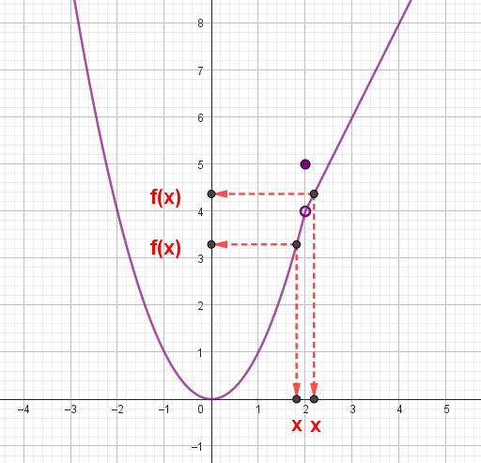

Slide 13
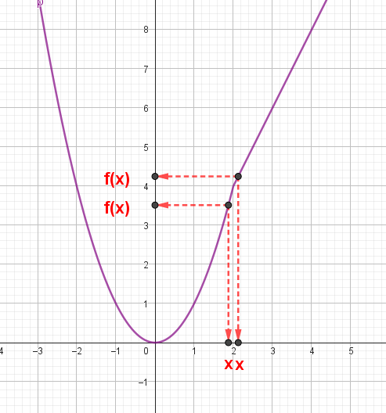

Slide 14
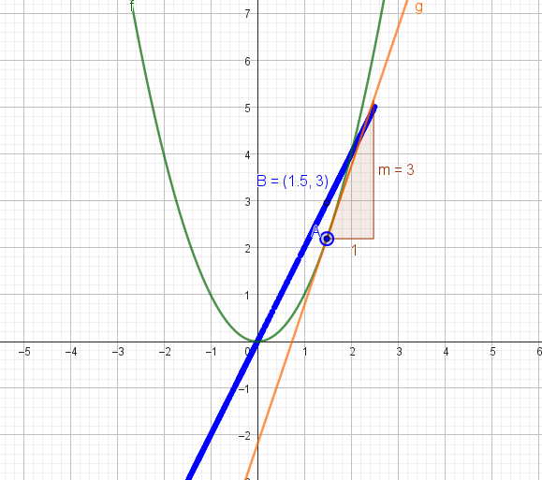

Slide 15
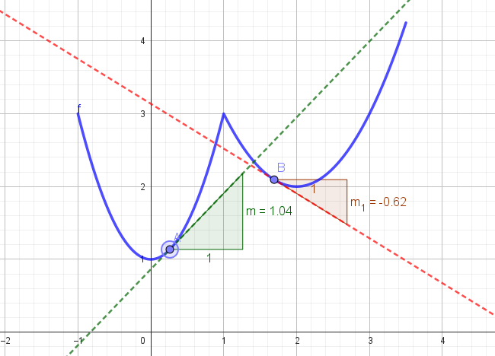

Slide 16
THANKS

